Slide 1
Projekt - Firma Kurierska
UWM
grupa ISI 3
Autorzy:
-Paweł Rzadkowski
-Kacper Sawicki

Slide 2
Problem - dla kogo jest ten system
System Paczka24 powstał w odpowiedzi na problemy firm kurierskich związane z ręcznym zarządzaniem zleceniami. Brak automatyzacji skutkował opóźnieniami w dostawach, trudnością w lokalizacji paczek oraz błędami operacyjnymi.
Projekt ma na celu zwiększenie efektywności pracy oraz zapewnienie klientom dostępu do informacji o przesyłkach w czasie rzeczywistym.
System został zaprojektowany z myślą o firmach kurierskich obsługujących przesyłki krajowe.
Zwiększa on jakość obsługi klienta, automatyzuje kluczowe procesy nadawania, sortowania i doręczania paczek oraz umożliwia łatwe śledzenie przesyłek przez użytkowników.

Slide 3
Dlaczego warto wdrożyć ten system
1. Zwiększenie efektywności operacyjnej
Automatyzacja procesów nadawania i obsługi przesyłek skraca czas realizacji zleceń i eliminuje błędy ludzkie.
2. Poprawa jakości obsługi klienta
Użytkownicy mogą śledzić swoje paczki w czasie rzeczywistym i otrzymują powiadomienia o statusie przesyłki.
3. Bezpieczeństwo i dostępność danych
Centralna baza danych gwarantuje dostęp do informacji dla uprawnionych użytkowników oraz ułatwia zarządzanie archiwum przesyłek.

Slide 4
Opis systemu
Nasz system informatyczny wspiera zarządzanie procesem obsługi przesyłek w firmie kurierskiej – od momentu nadania paczki przez klienta aż po jej doręczenie.
System został zaprojektowany z myślą o automatyzacji i uproszczeniu zadań związanych z obsługą kurierską.
Głównymi obszarami działania naszego systemu są:
1. Nadawanie przesyłki
Klient wprowadza dane paczki i wybiera sposób doręczenia.
2. Obsługa logistyczna
System rejestruje przesyłkę, przekazuje ją do sortowni, a następnie do magazynu i kuriera.
3. Dostarczenie i status paczki
Kurier aktualizuje status doręczenia, system informuje klienta w czasie rzeczywistym.

Slide 5
Kluczowe funkcje oraz innowacyjne elementy
Kluczowymi funkcjami naszego systemu są min.
Elektroniczne nadawanie przesyłek
Monitorowanie statusu paczek
Powiadomienia o zmianie statusu
Historia przesyłek dla klientów
Funkcje dzięki którym nasz system się wyróżnia na tle innych:
Wizualizacja statusu przesyłki na osi czasu
Przyjazny interfejs zoptymalizowany pod urządzenia mobilne

Slide 6
Architektura systemu
Nasz system jest zbudowany w oparciu o trójwarstwową architekturę .
Pierwsza Warstwa (Frontend) umożliwia interakcję z systemem dla użytkownika poprzez formularze oraz interfejsy.
Druga warstwa (Backend) przetwarza dane wprowadzone przez użytkownika oraz łączy się z bazą danych.
Trzecia warstwa (Baza danych) przechowuje dane oraz zapewnia integralność informacji

Slide 7
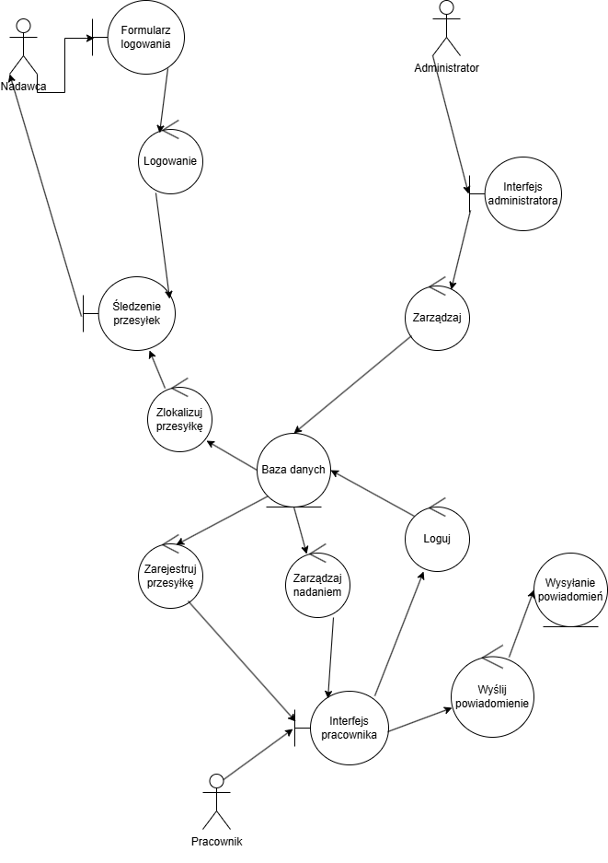
Logika systemu
<- Model analityczny systemu

Slide 8
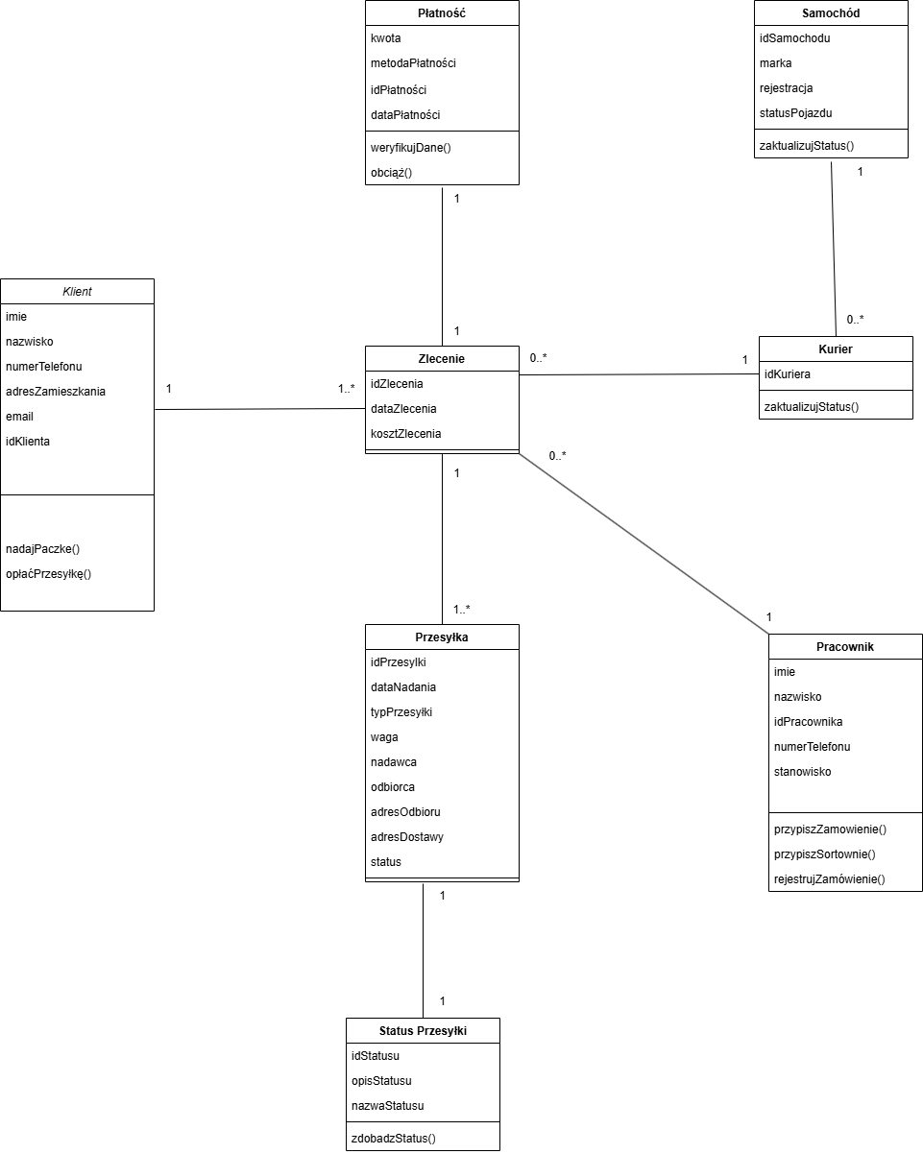
Diagram klas implementacyjny
Struktura techniczna systemu.
Każda klasa reprezentuje element rzeczywistego systemu , a jej atrybuty i metody pokazują, jakie dane przechowuje i jakie działania może wykonywać.

Slide 9
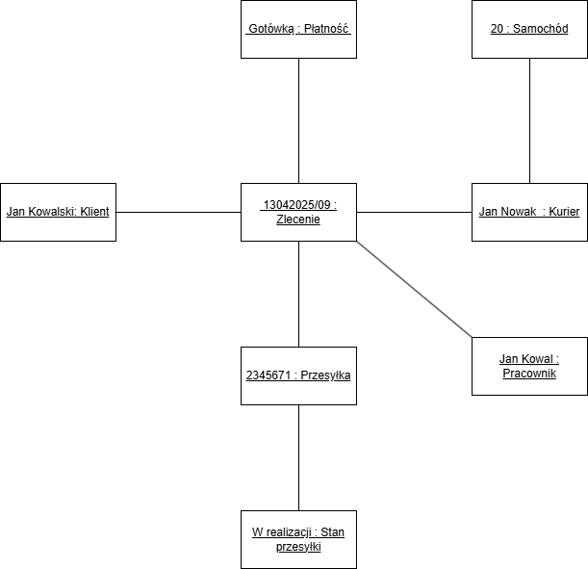
Diagram obiektów
Konkretny przypadek działania systemu , pokazuje, jak w praktyce współpracują ze sobą obiekty utworzone na podstawie klas systemu.

Slide 10
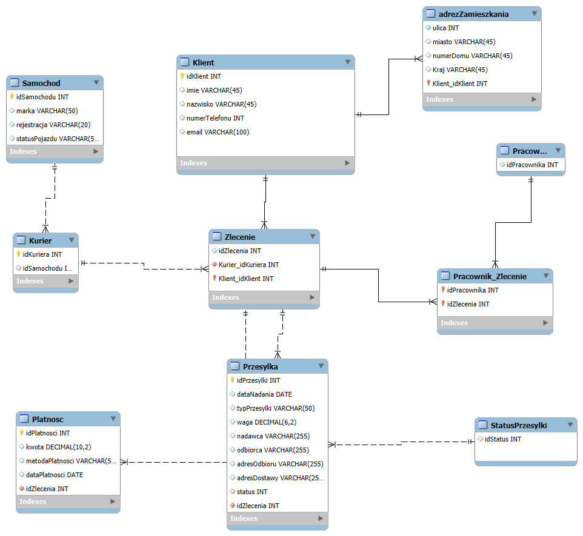
Model relacyjnej bazy danych
Struktura tabel, kolumn, kluczy oraz relacji między danymi w systemie. Zaprojektowany został zgodnie z zasadami normalizacji, aby zapewnić spójność i integralność danych.

Slide 11
Idea projektowania interfejsu
Projekt interfejsu naszego systemu został oparty na zasadach:
prostoty i czytelności – użytkownik widzi tylko najważniejsze elementy,
intuicyjnej nawigacji – łatwy dostęp do kluczowych funkcji,
responsywności – interfejs przystosowany do różnych urządzeń (np. komputer, tablet),
minimalizmu – nowoczesny układ i ograniczona liczba kolorów dla przejrzystości.

Slide 12
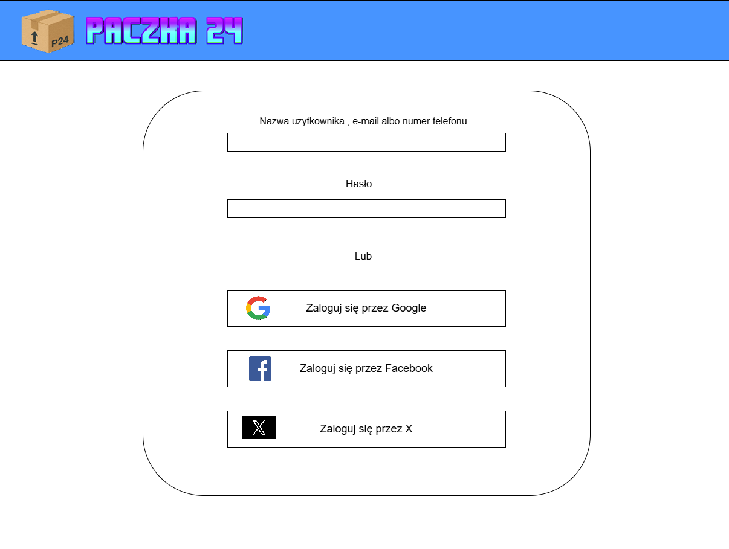
Kluczowe widoki systemu
Ekran logowania

Slide 13
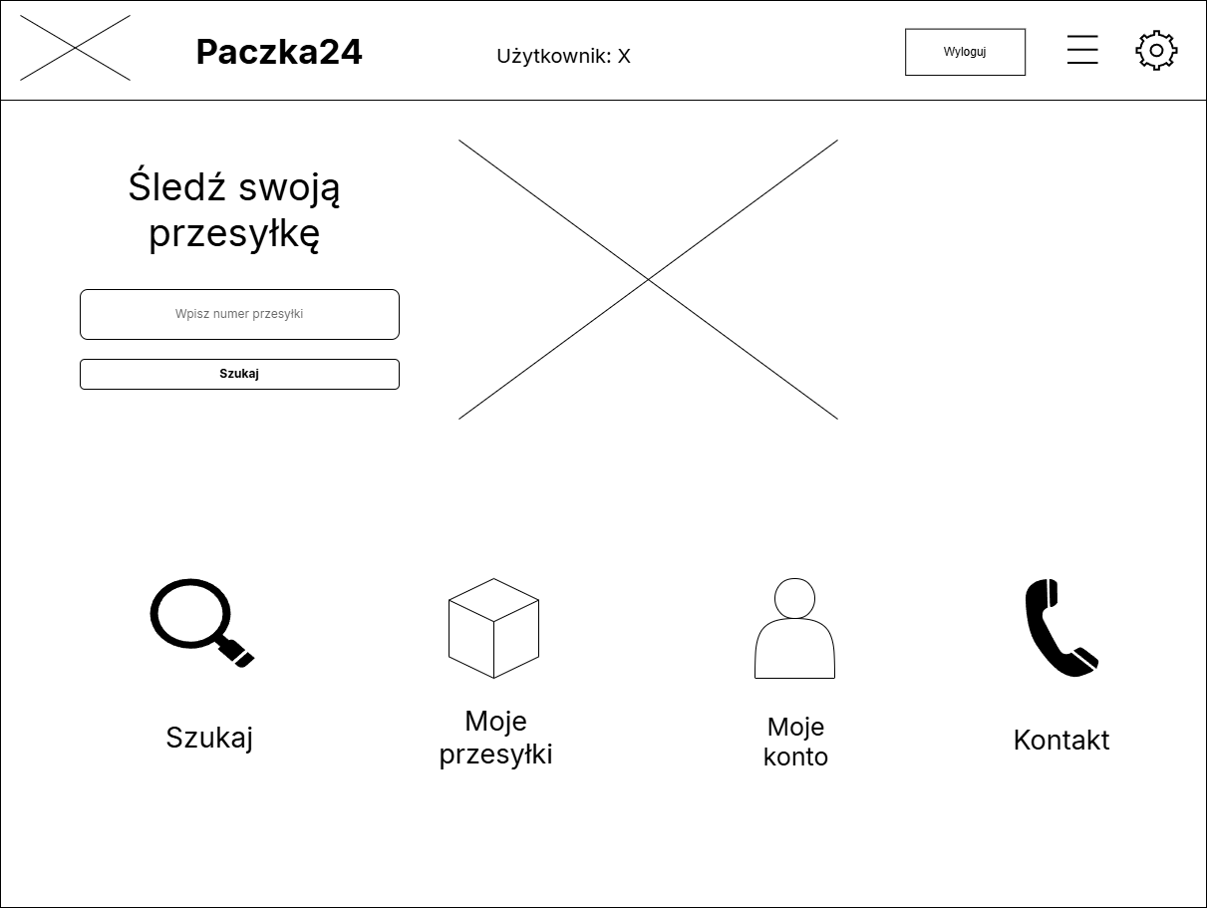
Wireframe strony głównej

Slide 14
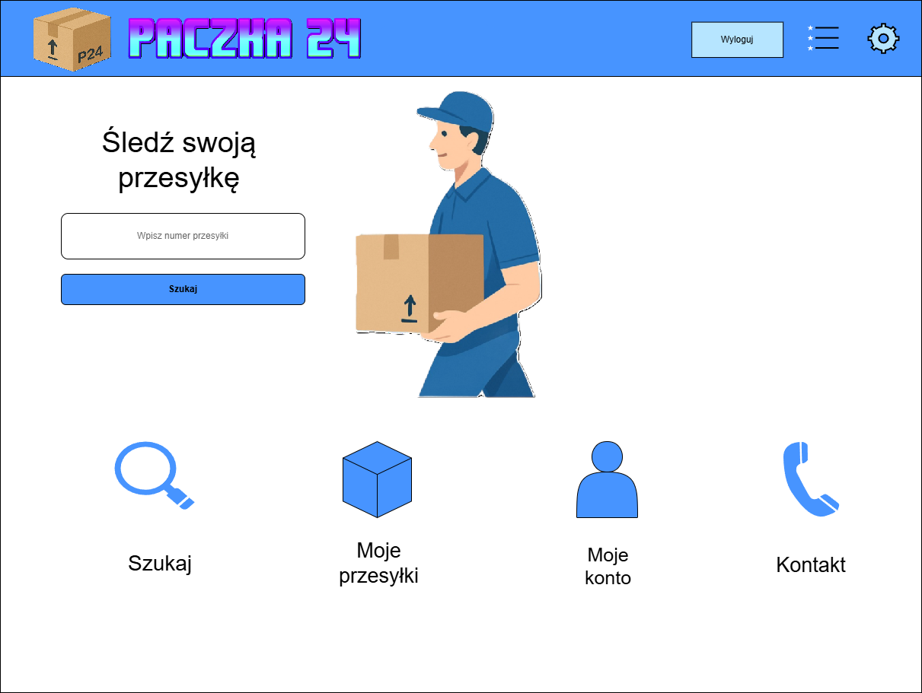
Strona główna - prototyp

Slide 15
Podsumowanie
Projekt został zrealizowany w odpowiedzi na problem z ręcznym zarządzaniem zleceniami. Głównym celem było stworzenie systemu umożliwiającego automatyzację procesów zarządzania przesyłkami, ich śledzeniem w czasie rzeczywistym oraz konsolidację danych do jednej, centralnej bazy.
Stworzone przez nas funkcję wspierają pracowników firmy w zarządzaniu ich obszarem operacyjnym, co pozwala ograniczyć liczbę popełnianych błędów i przyśpiesza przebieg całego procesu.
Użytkownicy końcowi zyskują natomiast dostęp do intuicyjnego interfejsu umożliwiającego łatwe śledzenie przesyłek i korzystanie z funkcjonalności systemu w sposób wygodny i zrozumiały.

Slide 16
Podziękowania
Realizacja tego projektu pozwoliła nam na zdobycie cennego doświadczenia i rozwój umiejętności technicznych oraz pracy zespołowej.
Zapraszamy do zadawania pytań.
W razie dodatkowych pytań prosimy o kontakt pod adresem:
[adres e-mail]

